Slide 1
代祷 Intercession
第六课
2022/5
Notes:
在组设置中可使用此模板作为演示培训材料的起始文件。
节
右键单击幻灯片以添加节。 节可以帮助您组织幻灯片或促进多个作者之间的协作。
备注
使用“备注”节传递备注或为受众提供其他详细信息。 演示过程中，可在“演示文稿视图”中查看这些备注。
请记住字体大小(对于可访问性、可见性、录像和联机生产都非常重要)
协调的色彩
特别注意图形、图表和文本框。
请考虑与会者将以黑白或 灰色调打印。请运行测试打印，以确保当以纯黑白和 灰色调打印时，您的颜色工作正常。
图形、表格和图表
保持简单: 如果可能，请使用一致的、不分散的样式和颜色。
标记所有图表和表格。

Slide 2
代祷者：为教会和牧者代祷
引言：介绍
荣耀，尊贵, 感谢归给坐宝座的羔羊
Notes:
提供演示文稿的简要概述。 介绍演示文稿的重点及其重要的原因。
逐一介绍主要主题。
为了使观众了解演示文稿，您可以在整个演示文稿过程中重复此概述幻灯片，突出显示下一个您将讨论的特定主题。

Slide 3
坐在宝座上圣洁羔羊

Slide 4
坐在宝座上圣洁羔羊
我们俯伏敬拜你
昔在今在以后永在
唯有你是全能真神
坐在宝座上尊贵羔羊
我们俯伏敬拜你
颂赞尊贵荣耀权势
都归给你直到永远
万王之王,万主之主
唯有你配得敬拜和尊崇
万王之王,万主之主
我们高举你圣名直到永远
坐在宝座上圣洁羔羊

Slide 5
回顾2017内容： 代祷者的位置，破口，十字架的爱
Ｓ时间1： 败坏的城
Notes:
提供演示文稿的简要概述。 介绍演示文稿的重点及其重要的原因。
逐一介绍主要主题。
为了使观众了解演示文稿，您可以在整个演示文稿过程中重复此概述幻灯片，突出显示下一个您将讨论的特定主题。

Slide 6
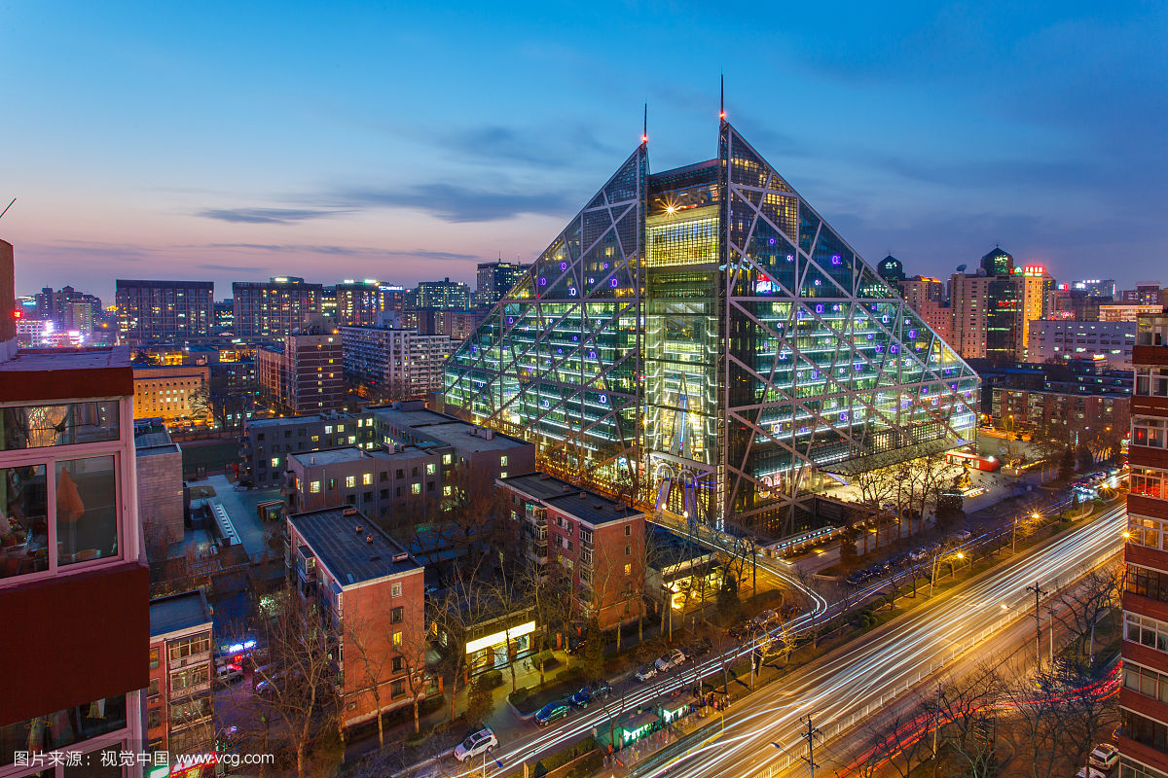
代祷者：代祷者的位置，破口，十字架的爱
Ｓ时间1：开我的眼睛，使我有警觉敏锐的目光，能听的耳朵。
Notes:
提供演示文稿的简要概述。 介绍演示文稿的重点及其重要的原因。
逐一介绍主要主题。
为了使观众了解演示文稿，您可以在整个演示文稿过程中重复此概述幻灯片，突出显示下一个您将讨论的特定主题。

Slide 7
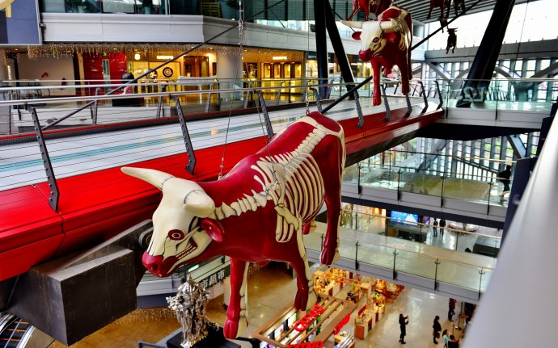
代祷者：代祷者的位置，破口，十字架的爱
Ｓ时间1：看我的眼睛，使我有警觉敏锐的目光，能听的耳朵。 -侨福芳草地
Notes:
提供演示文稿的简要概述。 介绍演示文稿的重点及其重要的原因。
逐一介绍主要主题。
为了使观众了解演示文稿，您可以在整个演示文稿过程中重复此概述幻灯片，突出显示下一个您将讨论的特定主题。

Slide 8
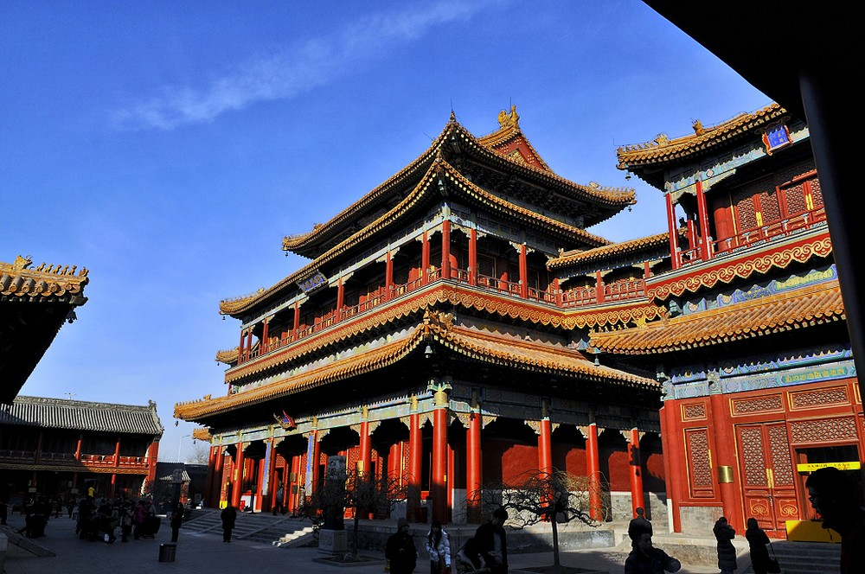
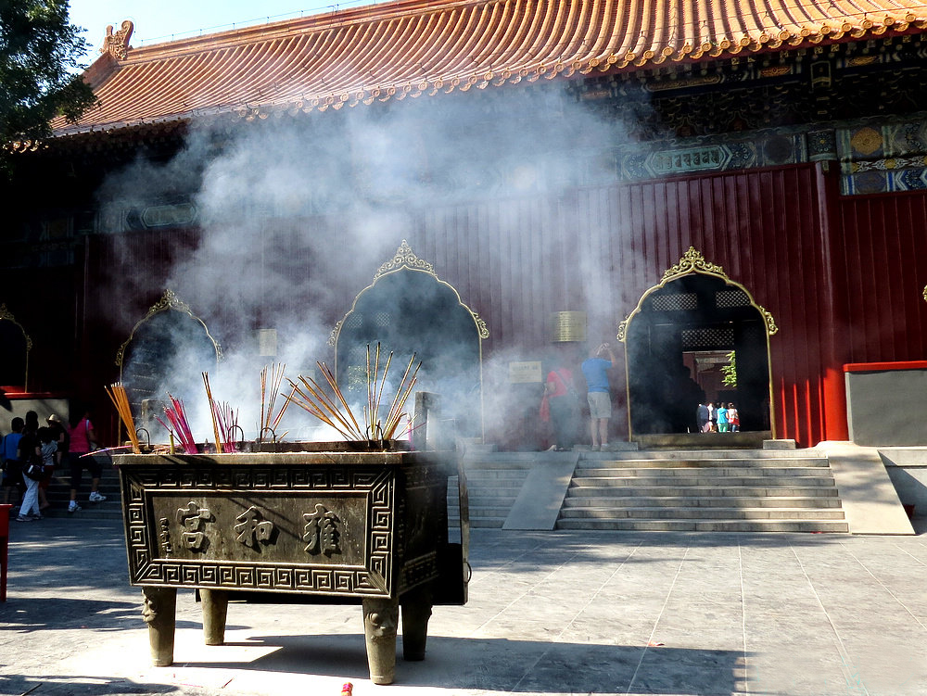
代祷者：代祷者的位置，破口，十字架的爱
Ｓ时间1：开我的眼睛，使我有警觉敏锐的目光，能听的耳朵。 -
Notes:
提供演示文稿的简要概述。 介绍演示文稿的重点及其重要的原因。
逐一介绍主要主题。
为了使观众了解演示文稿，您可以在整个演示文稿过程中重复此概述幻灯片，突出显示下一个您将讨论的特定主题。

Slide 9
代祷者：代祷者的位置，破口，十字架的爱
Ｓ时间1：开我的眼睛，使我有警觉敏锐的目光，能听的耳朵。
堵住我生命中的破口。 也使我可以成为堵破口的人。
Notes:
提供演示文稿的简要概述。 介绍演示文稿的重点及其重要的原因。
逐一介绍主要主题。
为了使观众了解演示文稿，您可以在整个演示文稿过程中重复此概述幻灯片，突出显示下一个您将讨论的特定主题。

Slide 10
神对代祷者的呼唤：
代祷者，你在哪里？
赛59:14-18 并且公平转而退后、公义站在远处．诚实在街上仆倒、正直也不得进入。诚实少见．离恶的人反成掠物。那时、耶和华看见没有公平、甚不喜悦。他见无人拯救、无人代求、甚为诧异．就用自己的膀臂施行拯救．以公义扶持自己。
在经文所描述的世代里，神惊异于竟没有一个人起来，为国家代求，争战。
Notes:
提供演示文稿的简要概述。 介绍演示文稿的重点及其重要的原因。
逐一介绍主要主题。
为了使观众了解演示文稿，您可以在整个演示文稿过程中重复此概述幻灯片，突出显示下一个您将讨论的特定主题。

Slide 11
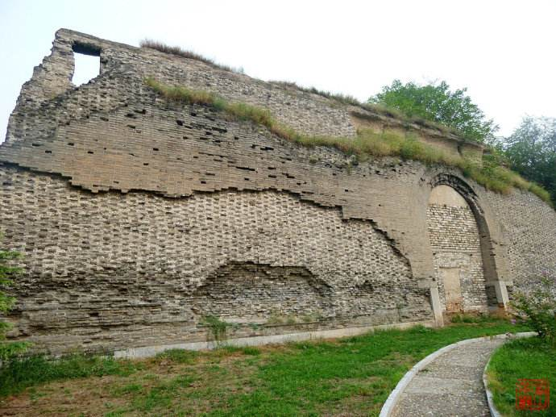
神对代祷者的呼唤：
代祷者，你在哪里？
代祷者的定义: basically： 堵住破口的人。
Notes:
提供演示文稿的简要概述。 介绍演示文稿的重点及其重要的原因。
逐一介绍主要主题。
为了使观众了解演示文稿，您可以在整个演示文稿过程中重复此概述幻灯片，突出显示下一个您将讨论的特定主题。

Slide 12
代祷者，你在哪里？
赛59:14-18
城墙西面有围墙：敌人从何处进入？ 狡猾
敌人，按照其天性，昼夜在城墙上寻找破口，甚至是小洞。
基督徒的生活中有巨大的破口；给仇敌进入的机会(access), 可以做各样毁坏的工作。
我们是基督徒，不错；但是我们是有破口的基督徒！We are not supposed to be like this！
神对我们的心意是“城墙已被修复，刚强壮胆”的人！
我们不需要总是向里面与魔鬼争战，而是向外警醒，为福音而战！
Notes:
提供演示文稿的简要概述。 介绍演示文稿的重点及其重要的原因。
逐一介绍主要主题。
为了使观众了解演示文稿，您可以在整个演示文稿过程中重复此概述幻灯片，突出显示下一个您将讨论的特定主题。

Slide 13
代祷者，你在哪里？
赛59:14-18
神的心意是要你刚强壮胆，如此他才能使用你！他渴望将丰盛的生命赐给我们，而我们大部分人都没有得着。
我们需要一位坚强的人，进入我们的生命，揭发仇敌的诡计，使你恢复刚强，明白仇敌的诡计，不再忙于解决各样问题，可以勇敢站立。
城墙已毁坏，城市无人修复。 以色列全境，无人起来守护。 代祷者， 你在哪里？
Notes:
提供演示文稿的简要概述。 介绍演示文稿的重点及其重要的原因。
逐一介绍主要主题。
为了使观众了解演示文稿，您可以在整个演示文稿过程中重复此概述幻灯片，突出显示下一个您将讨论的特定主题。

Slide 14
代祷者，你在哪里？
赛59:14-18
在创世记二十章，神要亚伯拉罕为亚比米勒祷告，好叫亚比米勒可以存活.
这是旧约首先出现「祷告」这个字，如果抓住其核心意义，就是上帝容许祂跟百姓中间有一位中介者，此中介者可以在上帝面前，不断为另外一方呼求。
S 时间: 第一次听到 “intercession”.
竭力呼求，站立在破口之中。
Notes:
提供演示文稿的简要概述。 介绍演示文稿的重点及其重要的原因。
逐一介绍主要主题。
为了使观众了解演示文稿，您可以在整个演示文稿过程中重复此概述幻灯片，突出显示下一个您将讨论的特定主题。

Slide 15
代祷者，你在哪里？
赛59:14-18
对基督徒而言，如果我们要站在百姓跟上帝的中间，成为一个代求者，首先也必须是一个在上帝面前蒙恩的人。
祭司的圣洁（亚伯拉罕， 摩西，以斯贴…..）
因此作为一个代祷者，必须有一个更深的渴慕，就是不能忍受上帝的不同在、上帝的荣耀离开。
我们看见一个代祷者，不但要更深的认识上帝，而且要会紧紧抓住上帝对自己的宣告。在每一次的代祷中，不但摸到上帝的荣耀，而且每一次的代祷，都是为了让上帝的荣耀彰显出来。
Notes:
提供演示文稿的简要概述。 介绍演示文稿的重点及其重要的原因。
逐一介绍主要主题。
为了使观众了解演示文稿，您可以在整个演示文稿过程中重复此概述幻灯片，突出显示下一个您将讨论的特定主题。

Slide 16
代祷的爱：引言
劳工阶层：传道人，宣教士，服事神的人。
代祷者：前往东欧国家宣教的经历；代祷穿越死亡线和危难。
宣判死亡：用祷告打赢属灵战争。林后一：8-11
祷告不是争战的武器。祷告本身就是争战。就像“神之道”不仅是我们的武器，他是神自己。
Notes:
提供演示文稿的简要概述。 介绍演示文稿的重点及其重要的原因。
逐一介绍主要主题。
为了使观众了解演示文稿，您可以在整个演示文稿过程中重复此概述幻灯片，突出显示下一个您将讨论的特定主题。

Slide 17
代祷的爱：引言
预防基督教领袖受魔鬼攻击的最重要资源，就是代祷。
我个人也如此行，我和妻子就有代祷十九位者，我们经常保持联络，代祷时间超过二十年。我能够写这么多书，做这么多神国度的事工，在今天仍有影响力，最重要关键就是因为有人替我们代祷。遇争战时，仇敌攻击不到我，因为有代祷者挡住，他们在我之前先代我抵挡，使我得以幸免。
-- 彼得.魏格纳博士 《Prayer Shield 祷告盾牌》作者
Notes:
提供演示文稿的简要概述。 介绍演示文稿的重点及其重要的原因。
逐一介绍主要主题。
为了使观众了解演示文稿，您可以在整个演示文稿过程中重复此概述幻灯片，突出显示下一个您将讨论的特定主题。

Slide 18
在祷告中成为同伴： 第六课 保护牧者， 与他同工
提前2:1-2 我劝你第一要为万人恳求、祷告、代求、祝谢。为君王和一切在位的也该如此．使我们可以敬虔端正、平安无事的度日。这是好的、在 神我们救主面前可蒙悦纳。
Notes:
提供演示文稿的简要概述。 介绍演示文稿的重点及其重要的原因。
逐一介绍主要主题。
为了使观众了解演示文稿，您可以在整个演示文稿过程中重复此概述幻灯片，突出显示下一个您将讨论的特定主题。

Slide 19
保护牧者， 与他同工
1 牧会的艰辛：
故事： 欲辞职的牧者被代祷挽回。
牧者不是超人，没有困难，没有问题。 全职事奉者并没有特别的恩惠免去日常生活的各样困难。 Plus:还得承受严苛无比的牧会工作。
教会的工作是建造生命，拯救失丧者，这是一个无形的过程。
同工都是义工性质，随时可能逃之夭夭； 门徒带领需要个别带领，无法批量生产；收入少，时间耗费多，少与家人共处，压力大，承受更多的批评，论断，甚至攻击……
Notes:
提供演示文稿的简要概述。 介绍演示文稿的重点及其重要的原因。
逐一介绍主要主题。
为了使观众了解演示文稿，您可以在整个演示文稿过程中重复此概述幻灯片，突出显示下一个您将讨论的特定主题。

Slide 20
保护牧者， 与他同工
2 完美牧者的遐思：
90% 每周工作超过46小时
80% 相信，教牧服事对其家庭有负面的影响
33% 认为，牧执会对其家庭带来公开的伤害。
75% 的牧者在服事当中，至少发生过一次与压力相关的重大危机。
50% 觉得他们无力胜任工作
90% 认为他们所受的训练无法应付服事之需。
70% 自我形象比刚投入牧执时低落。
40% 每个月至少有一次与会友发生严重的冲突。
33% 承认与某些会友发生过某种不正当的性行为。（异性服事的破口）
70% 的牧者没有心灵相契的朋友。
Plus: 没有人可以述说自己的软弱，或者承认自己的失败，错误。
这些在困难中挣扎的牧者，是何等需要你的支援与帮助！
Notes:
提供演示文稿的简要概述。 介绍演示文稿的重点及其重要的原因。
逐一介绍主要主题。
为了使观众了解演示文稿，您可以在整个演示文稿过程中重复此概述幻灯片，突出显示下一个您将讨论的特定主题。

Slide 21
保护牧者， 与他同工
3 教会领袖所面对的问题：
孤单：不想让周遭的人知道自己的处境有何等艰难。
压力:感受到压力，他们所作的一切事情都会带来永恒的结果。
Fish Bowl “金鱼缸中的牧者”：每个看到的人都可能丢出批评和责难。
Notes:
提供演示文稿的简要概述。 介绍演示文稿的重点及其重要的原因。
逐一介绍主要主题。
为了使观众了解演示文稿，您可以在整个演示文稿过程中重复此概述幻灯片，突出显示下一个您将讨论的特定主题。

Slide 22
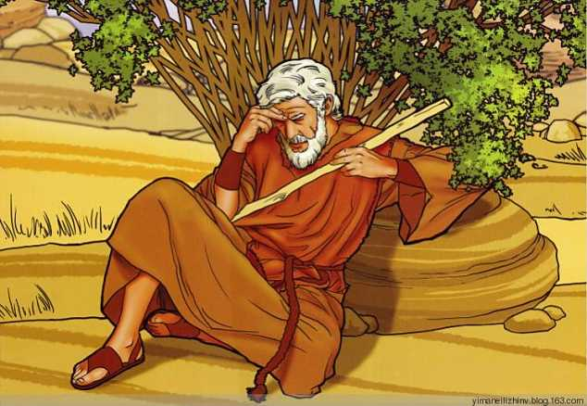
保护牧者， 与他同工
3 教会领袖所面对的问题：
不适任感： 感受到装备不足或者无法胜任。
沮丧： 以利亚的沮丧 列上19:4.
Notes:
提供演示文稿的简要概述。 介绍演示文稿的重点及其重要的原因。
逐一介绍主要主题。
为了使观众了解演示文稿，您可以在整个演示文稿过程中重复此概述幻灯片，突出显示下一个您将讨论的特定主题。

Slide 23
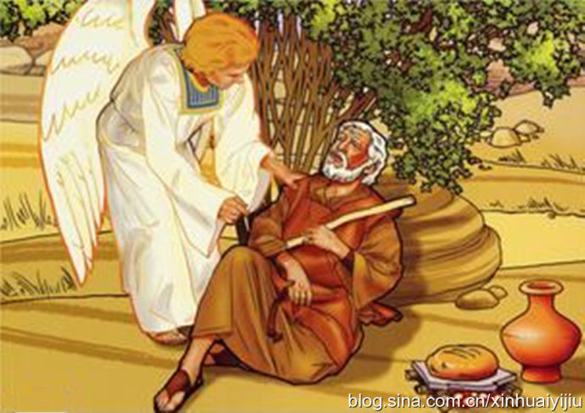
保护牧者， 与他同工
3 教会领袖所面对的问题：
但是有天使帮助 …….
Notes:
提供演示文稿的简要概述。 介绍演示文稿的重点及其重要的原因。
逐一介绍主要主题。
为了使观众了解演示文稿，您可以在整个演示文稿过程中重复此概述幻灯片，突出显示下一个您将讨论的特定主题。

Slide 24
保护牧者， 与他同工
3 教会领袖所面对的问题：
属灵争战！争战通常出现在要做重大决定之时，特别是当神的国被扩展，赢得一个胜利时， 以及领袖感到疲乏时，恶者就格外活跃。 但是他们一直虎视眈眈，随时都会找机会来攻击教会领袖。
魔鬼的诡计：攻击一位牧者，可以比攻击其他人更能摧毁神的国。魔鬼使一位牧者跌倒，就可以使很多很多的人跌倒。
Notes:
提供演示文稿的简要概述。 介绍演示文稿的重点及其重要的原因。
逐一介绍主要主题。
为了使观众了解演示文稿，您可以在整个演示文稿过程中重复此概述幻灯片，突出显示下一个您将讨论的特定主题。

Slide 25
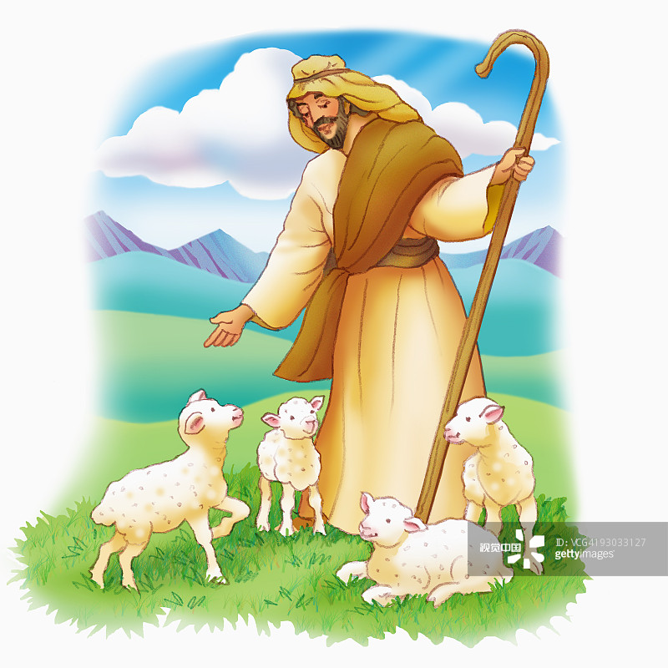
保护牧者， 与他同工
期望值： 完美的牧者？？
Notes:
提供演示文稿的简要概述。 介绍演示文稿的重点及其重要的原因。
逐一介绍主要主题。
为了使观众了解演示文稿，您可以在整个演示文稿过程中重复此概述幻灯片，突出显示下一个您将讨论的特定主题。

Slide 26
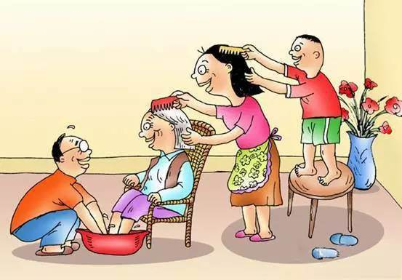
保护牧者， 与他同工
完美的牧者？？
Notes:
提供演示文稿的简要概述。 介绍演示文稿的重点及其重要的原因。
逐一介绍主要主题。
为了使观众了解演示文稿，您可以在整个演示文稿过程中重复此概述幻灯片，突出显示下一个您将讨论的特定主题。

Slide 27
保护牧者， 与他同工
完美的牧者？？
那些服事祂的仆人， 生命并不完美。 所以我们常常需要学会 越过他们自己的生命， 去看他们被赋予的权柄和位份， 接待他们、尊荣他们， 这样行也必得他们所得的赏赐。
Notes:
提供演示文稿的简要概述。 介绍演示文稿的重点及其重要的原因。
逐一介绍主要主题。
为了使观众了解演示文稿，您可以在整个演示文稿过程中重复此概述幻灯片，突出显示下一个您将讨论的特定主题。

Slide 28
保护牧者， 与他同工
完美的牧者？？
如果把他/她视为一位被神放在带领位置的弟兄，姐妹，并不完美，而且因着他/她对神的回应，奉献，和所在的特殊位置，经受格外的压力和攻击，格外地需要我们的接纳，爱护和代祷呢？
Notes:
提供演示文稿的简要概述。 介绍演示文稿的重点及其重要的原因。
逐一介绍主要主题。
为了使观众了解演示文稿，您可以在整个演示文稿过程中重复此概述幻灯片，突出显示下一个您将讨论的特定主题。

Slide 29
保护牧者， 与他同工：堵住生命中破口 （后面会展开）
罪与破口： 常常进入到人际关系里面，破坏人际关系。
竭力保守圣灵所赐合而为一的心。
Notes:
提供演示文稿的简要概述。 介绍演示文稿的重点及其重要的原因。
逐一介绍主要主题。
为了使观众了解演示文稿，您可以在整个演示文稿过程中重复此概述幻灯片，突出显示下一个您将讨论的特定主题。

Slide 30
保护牧者， 与他同工: 警惕苦毒和控告的陷阱（后面会展开）
代祷者，小心陷入控告的陷阱！
保护者，在爱里面保护， 而不是控告者~
更不要控告牧者；
代祷者进入控告和苦毒，会给教会带来更大的破口
仇敌的诡计：代祷者的受伤和退出
神看代祷者： 你能为多少人代祷，你能多大程度
上保护，扩展神的国度…..
求主保守我们的心，并赐下谦卑，悔改，十字架的爱~
先为自己悔改…… Do you pray enough?
神有时会震动昏迷的代祷者
Notes:
提供演示文稿的简要概述。 介绍演示文稿的重点及其重要的原因。
逐一介绍主要主题。
为了使观众了解演示文稿，您可以在整个演示文稿过程中重复此概述幻灯片，突出显示下一个您将讨论的特定主题。

Slide 31
保护牧者， 与他同工：十字架的爱
代祷者： 谦卑，十字架的爱
有时问题不在于「我们做了什麽？」而在于「我们放下了什麽？」伤痛，软弱，不饶恕，苦毒。 都交给神处理。
Notes:
提供演示文稿的简要概述。 介绍演示文稿的重点及其重要的原因。
逐一介绍主要主题。
为了使观众了解演示文稿，您可以在整个演示文稿过程中重复此概述幻灯片，突出显示下一个您将讨论的特定主题。

Slide 32
保护牧者， 与他同工：认同性的悔改祷告
『认同性的悔改祷告』
这样的祷告是存一个非常谦卑的心态，对于别人所犯的罪，不敢批评论断，反而承认，若是自己在同样的状况下，自己也很可能会犯同样的罪，承认自己的身上也有这种犯罪的因子，甚至承认自己对于社会上存在这种罪，也有直接间接的责任！（教会、牧者的代祷者： 你自己所欠缺的是什么？？）
认同性悔改祷告就像耶稣为我们钉死在十字架上一样，他没有犯罪却为我们承担所有罪的刑罚，所以救恩就临到我们身上。当有人肯作这种祷告， 神就可以动工。这不代表我们能提供救恩，耶稣已经提供了。我们乃是让 神可以透过我们中保的角色，向在罪中的人施恩。
今天处在罪中的人不会向 神祈求，需要有人为他们代求，但是要谦卑的、不是骄傲的、控告的、定罪的。而是谦卑，撕裂心肠，忧伤痛悔，带着十字架的爱和能力。 这样的祷告是在代祷中最有能力的。
Notes:
提供演示文稿的简要概述。 介绍演示文稿的重点及其重要的原因。
逐一介绍主要主题。
为了使观众了解演示文稿，您可以在整个演示文稿过程中重复此概述幻灯片，突出显示下一个您将讨论的特定主题。

Slide 33
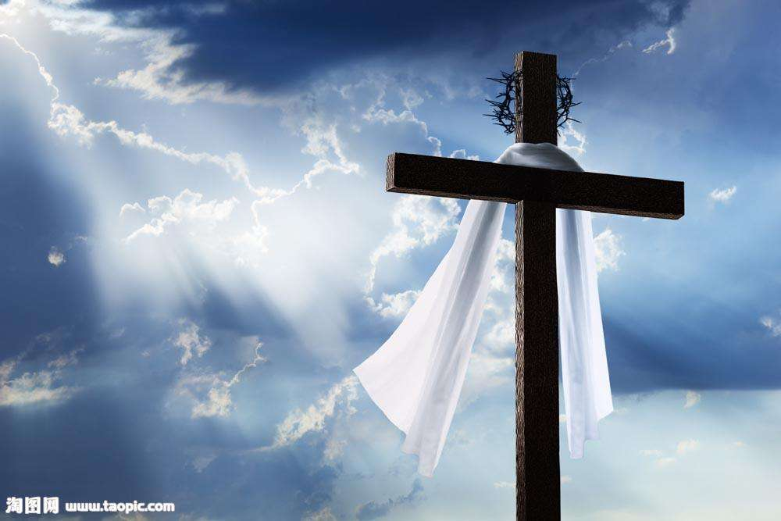
保护牧者， 与他同工: 十字架上的爱
我们再来思想十字架上的爱： 父啊，求你赦免他/她，因为他所做的，他/她不知道!
教会需要更多的眼泪，而不是更多的批评和控告。我们需要谦卑，饶恕，需要放下自己，心对神敞开，在十字架的爱中去代祷，去为教会，牧者争战（有时候需要捆绑恶者！）
S时间4： 从愤怒，无法接受，到愿意放下，被神改变眼光，撕裂心肠，捆绑恶者的争战祷告。
Notes:
提供演示文稿的简要概述。 介绍演示文稿的重点及其重要的原因。
逐一介绍主要主题。
为了使观众了解演示文稿，您可以在整个演示文稿过程中重复此概述幻灯片，突出显示下一个您将讨论的特定主题。

Slide 34
保护牧者， 与他同工: 十字架上的爱
你的位置在哪里： 你愿意成为一个站立在破口上的人吗？
代祷者的三个特质：
1谦卑，2悔改（洁净自己，堵住自己的破口），3舍己的爱：
站在破口上不住代求，直到神的荣 耀再次降临教会。
Notes:
提供演示文稿的简要概述。 介绍演示文稿的重点及其重要的原因。
逐一介绍主要主题。
为了使观众了解演示文稿，您可以在整个演示文稿过程中重复此概述幻灯片，突出显示下一个您将讨论的特定主题。

Slide 35
保护牧者， 与他同工
4 祷告是我们的出路！
教会领袖应该到哪里寻求帮助，来胜过者一切困难？答案是祷告！
信心： 祷告能带来权能，能攻克任何，I mean 任何的问题或拦阻！
太18:19-20 我又告诉你们、若是你们中间有两个人在地上、同心合意的求甚么事、我在天上的父、必为他们成全。因为无论在那里、有两三个人奉我的名聚会、那里就有我在他们中间。
出17:8-13 摩西是在亚伦和户珥的帮助下，克敌制胜，击垮了企图歼灭神子民的势力！
Notes:
提供演示文稿的简要概述。 介绍演示文稿的重点及其重要的原因。
逐一介绍主要主题。
为了使观众了解演示文稿，您可以在整个演示文稿过程中重复此概述幻灯片，突出显示下一个您将讨论的特定主题。

Slide 36
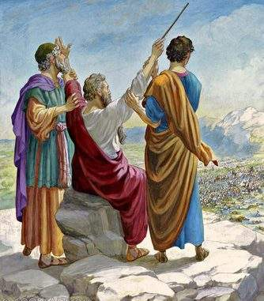
保护牧者， 与他同工
Notes:
提供演示文稿的简要概述。 介绍演示文稿的重点及其重要的原因。
逐一介绍主要主题。
为了使观众了解演示文稿，您可以在整个演示文稿过程中重复此概述幻灯片，突出显示下一个您将讨论的特定主题。

Slide 37
保护牧者， 与他同工
5 领袖无法一手包办
服事向来就不是个人的表演秀，乃是团队的工作。
亚伦和户珥是委身且积极进取的祷告同伴，他们准备随时投入并帮助他们的领袖，使其成为神所计划的样式，因为：
他们看到需要，他们抓住机会，他们分享胜利！
这正是当今教会领袖所需要的帮助。我们所能给予领袖的最大支持，就是为他们祷告！
忠心为一个人恒久的祷告，是最宝贵的，最有果效的爱的礼物。
Notes:
提供演示文稿的简要概述。 介绍演示文稿的重点及其重要的原因。
逐一介绍主要主题。
为了使观众了解演示文稿，您可以在整个演示文稿过程中重复此概述幻灯片，突出显示下一个您将讨论的特定主题。

Slide 38
代祷者：为教会和牧者代祷
讨论： 为什么为教会和牧者守望重要？Or Qs
Notes:
提供演示文稿的简要概述。 介绍演示文稿的重点及其重要的原因。
逐一介绍主要主题。
为了使观众了解演示文稿，您可以在整个演示文稿过程中重复此概述幻灯片，突出显示下一个您将讨论的特定主题。

Slide 39
代祷者：为教会和牧者代祷- 认识教会
【约17:19-23】我为他们的缘故，自己分别为圣，叫他们也因真理成圣。我不但为这些人祈求，也为那些因他们的话信我的人祈求，使他们都合而为一。正如你父在我里面，我在你里面，使他们也在我们里面，叫世人可以信你差了我来。你所赐给我的荣耀，我已赐给他们，使他们合而为一，像我们合而为一。我在他们里面，你在我里面，使他们完完全全地合而为一，叫世人知道你差了我来，也知道你爱他们如同爱我一样。
弗4:3 用和平彼此联络，竭力保守圣灵所赐合而为一的心。
【马太福音 16:18-19 】我还告诉你，你是彼得，我要把我的教会建造在这磐石上；阴间的权柄不能胜过他。我要把天国的钥匙给你，凡你在地上所捆绑的，在天上也要捆绑；凡你在地上所释放的，在天上也要释放。
弗1:22-23 又将万有服在他的脚下，使他为教会作万有之首。23 教会是他的身体，是那充满万有者所充满的。
Notes:
提供演示文稿的简要概述。 介绍演示文稿的重点及其重要的原因。
逐一介绍主要主题。
为了使观众了解演示文稿，您可以在整个演示文稿过程中重复此概述幻灯片，突出显示下一个您将讨论的特定主题。

Slide 40
代祷者：为教会和牧者代祷- 联与教会
联与基督身体的重要性
S 时间 服事敬拜的体会： 在肢体当中（团契小组的重要性），体会观察上帝的心意和工作，更容易预备歌曲和体验到上帝的心意。
S 时间 独立性小团体的“敬拜Z”
Notes:
提供演示文稿的简要概述。 介绍演示文稿的重点及其重要的原因。
逐一介绍主要主题。
为了使观众了解演示文稿，您可以在整个演示文稿过程中重复此概述幻灯片，突出显示下一个您将讨论的特定主题。

Slide 41
代祷者：为教会和牧者代祷 的大能！不止联结
为教会和牧者守望的代祷者，站在一个集体的(corporate prayers)，更高的位置上，为教会向宝座上的神呼求。
Corporate Prayer and Corporate Worship. 近年的思考和体会。
是并且超越了为“众圣徒”呼求，是为基督身体的合一，教会彰显主的荣耀，集体性地彰显福音的荣耀。
14 因此，我在父面前屈膝，15 （天上地上的各（或作“全”）家，都是从他得名），16 求他按着他丰盛的荣耀，藉着他的灵，叫你们心里的力量刚强起来。17 使基督因你们的信，住在你们心里，叫你们的爱心有根有基，18 能以和众圣徒一同明白基督的爱是何等长阔高深；19 并知道这爱是过于人所能测度的，便叫 神一切所充满的，充满了你们。「和合本」弗3:14-19
合一的 “1+1> N” 的力量和大能，教会集体荣耀的彰显，作为基督的身体胜过阴间和死亡的权势。
Notes:
提供演示文稿的简要概述。 介绍演示文稿的重点及其重要的原因。
逐一介绍主要主题。
为了使观众了解演示文稿，您可以在整个演示文稿过程中重复此概述幻灯片，突出显示下一个您将讨论的特定主题。

Slide 42
代祷者：为教会和牧者代祷- 教会秩序
权柄与秩序：
1 我们的本性中没有顺服，正如堕落的本性不愿敬拜神。
2 尊重带下顺服：
《荣耀的帮助者》：
1 不尊重丈夫就是不尊重主。 不信主的丈夫也是权柄。绝对的顺服
2 不践行义务，顺服丈夫，就使神的道被毁谤。
袁大同弟兄讲的例子：
S 时间 教育部官员邀请他的老师到校参加盛大校庆。
谁错了？
在什么环境和体系中，就按照什么样的权柄和秩序型。
与年龄，资历，能力，恩赐，经验，谁更有道理无关。（在教会中也是的）
S 时间 瓦实提皇后的例子： “以后王后这事必传到众妇人的耳中，…….她们就藐视自己的丈夫……”
Notes:
提供演示文稿的简要概述。 介绍演示文稿的重点及其重要的原因。
逐一介绍主要主题。
为了使观众了解演示文稿，您可以在整个演示文稿过程中重复此概述幻灯片，突出显示下一个您将讨论的特定主题。

Slide 43
代祷者：为教会和牧者代祷- 教会秩序
3 哥林多前书14:40 凡事都要规规矩矩的按着次序行。
这是比较直接指明次序的经文。圣经告诉我们，上帝给每一件事情 都定下次序。上帝在创造万物的时候也是有次序地造的。所以，基督徒无论做什么事情，都要先清楚这件事的次序应该怎样，然后按照次序进行。”
教会应是这种最高秩序的彰显
因为只有这样，
才能带下在“顺服，尊荣，秩序和爱（感恩）”里面的代祷。
才是有能力的，合神心意的。
Notes:
提供演示文稿的简要概述。 介绍演示文稿的重点及其重要的原因。
逐一介绍主要主题。
为了使观众了解演示文稿，您可以在整个演示文稿过程中重复此概述幻灯片，突出显示下一个您将讨论的特定主题。

Slide 44
代祷者：代祷者的特征
讨论时间： 问题
为教会和牧者守望的代祷者，应该具有什么特征？
Notes:
提供演示文稿的简要概述。 介绍演示文稿的重点及其重要的原因。
逐一介绍主要主题。
为了使观众了解演示文稿，您可以在整个演示文稿过程中重复此概述幻灯片，突出显示下一个您将讨论的特定主题。

Slide 45
代祷者：代祷者的特征
一 认同。 蒙召的代祷者，对代祷的对象有强烈的认同感和同理心。
==》 与神共情 （来自圣灵“分享”的工作，操练和浸泡的积累，对真切祷告的回应）
认同是一种态度。共情是一种能力。
前者：无论我是否能体会理解，我都认可你的境遇和感受。认可你这个个体。
认可牧者。认可教会。不代表观点完全一致，但表示接纳和尊重。
后者：Empathy是一个心理学名词，是一种能够感受被分析者感受的能力，也是一种心理分析的技术和产生心理分析治愈效果的重要条件。
共情远远不只是一个单一的概念或技能。
指的是一种能深入他人主观世界，了解其感受的能力。
正确地了解当事人内在的主观世界，就好像是你自己的世界，但是没有丧失这‘好像’的特质。
Notes:
提供演示文稿的简要概述。 介绍演示文稿的重点及其重要的原因。
逐一介绍主要主题。
为了使观众了解演示文稿，您可以在整个演示文稿过程中重复此概述幻灯片，突出显示下一个您将讨论的特定主题。

Slide 46
代祷者的特征：认同
S时间：共情与认同
1 东航事件的故事： 迷路。与上帝的情感交集（灵魂 ，迷失，死亡 福音）。
2 同一个以色列，不同版本的故事：共情会在集体敬拜和祷告中由圣灵带领来释放运行。即所谓的“同感一灵”的奥秘： 神释放自己对某一心意或情感的运行和水流在聚会的大多数人里面。带领者是否敏锐很重要。Can you catch it?
（1） 哀哭，很深的悲伤和悔改：莫名的忧伤。
（2） 与神的心相撞的时刻，圣灵带下集体性合一的祷告水流。
（3）荣耀，得胜：《我们欢迎君王降临》的故事。
3 IHOP. 开场聚会。“因着代祷者的祷告不够的忧伤”。 当我迈入被圈住的代祷场地，跪下…… 极其深的忧伤。Holly sorrow. Touched。
思考时间： 圣经中的例子？
Notes:
提供演示文稿的简要概述。 介绍演示文稿的重点及其重要的原因。
逐一介绍主要主题。
为了使观众了解演示文稿，您可以在整个演示文稿过程中重复此概述幻灯片，突出显示下一个您将讨论的特定主题。

Slide 47
代祷者的特征：认同
圣经中的例子：
1 利未记第十章
亚伦在两个儿子献“凡火” 被击杀后，和他的其他儿子没有吃赎罪祭，深感自己的不配和悔改。没有因为神的怒火而埋怨神，反而显出悔改的决心，值得我们学习。在意神的心情，感受，喜怒哀乐，胜过自己的损失，痛苦，心情。
2 亚伯拉罕为所多玛的代求：
既明了神的怜悯恩赐，又触及神的公义和愤怒。敢于挑战，呼求代求，又深明主的心。 伟大的友情和共情。
Notes:
提供演示文稿的简要概述。 介绍演示文稿的重点及其重要的原因。
逐一介绍主要主题。
为了使观众了解演示文稿，您可以在整个演示文稿过程中重复此概述幻灯片，突出显示下一个您将讨论的特定主题。

Slide 48
代祷者的特征：认同
一 认同 ==》 与神共情 （来自圣灵“分享”的工作，长期操练和浸泡的积累，对真切祷告的回应）
代祷领受的层面（可以向神求问的层面）：
ARK Agreement Revelation Knowledge
Agreement: 认同神的话，认同神的属性。祷读，经文祷唱。
Revelation: 启示。 求神启示祂自己的情感，心意，看法：
神的情感，感受 Heart/Emotions/Feelings 前面有很多例子
S时间 神的拓展（资格考试面试延期的例子， 同期我的朋友发高烧的的经历）
心意 Mind /Wishes
看法 Views/ Opinions
策略 What would you like to do?
Knowledge: 我在行动上如何改变，回应？ 具体内容的启示。
Notes:
提供演示文稿的简要概述。 介绍演示文稿的重点及其重要的原因。
逐一介绍主要主题。
为了使观众了解演示文稿，您可以在整个演示文稿过程中重复此概述幻灯片，突出显示下一个您将讨论的特定主题。

Slide 49
代祷者的特征：认同
一 认同
思考：如何认同你的教会领袖，与他/他共情？
Notes:
提供演示文稿的简要概述。 介绍演示文稿的重点及其重要的原因。
逐一介绍主要主题。
为了使观众了解演示文稿，您可以在整个演示文稿过程中重复此概述幻灯片，突出显示下一个您将讨论的特定主题。

Slide 50
代祷者的特征：牺牲
二 牺牲： 十字架的本质，即舍己的爱。
愿意为被代祷的人付上时间祷告。
S 时间:
1 一位姐妹，常常在一边照看着自己的孩子，一边接电话服事人。
2 曾经在肢体最困难的时候来探访，祷告，邀请请到家里吃饭。
你成为别人最大的祝福，使别人看到神荣耀的时刻，往往都是在不经意之间做的一些小事，和一些自然的流露。从来都不是刻意的。温暖了别人，荣耀了神。
愿意付代价，代表了爱。
Notes:
提供演示文稿的简要概述。 介绍演示文稿的重点及其重要的原因。
逐一介绍主要主题。
为了使观众了解演示文稿，您可以在整个演示文稿过程中重复此概述幻灯片，突出显示下一个您将讨论的特定主题。

Slide 51
代祷者的特征： 牺牲
3 为教会和牧者代祷的时间安排：
个人的示例：
每日清晨：
敬拜– 读神的话—默想神的话 —认罪悔改，洁净—
自己与神对齐（为自己祷告）—为JH，牧者，在上权
者祷告提前2:1-2 —为自己的需要和家人守望—为代祷
名单上人守望。
每周固定时间禁食祷告。
参加教会或平台的祷告会和聚会。
Notes:
提供演示文稿的简要概述。 介绍演示文稿的重点及其重要的原因。
逐一介绍主要主题。
为了使观众了解演示文稿，您可以在整个演示文稿过程中重复此概述幻灯片，突出显示下一个您将讨论的特定主题。

Slide 52
代祷者的特征： 权柄
三 权柄 Authority
权柄来自与教会领袖的合一，爱和认可。
为教会领袖，不要按照私人意愿，uninvitedly 祷告。
常与牧者本人交通，最好能常常一起祷告。
坚立彼此信任的关系很重要。
牧者可以安全地与你分享。
最宝贵的是固定参加教会的祷告会。有权柄和恩膏。
权柄来自与神赐予你的拣选，恩膏。（1）对神话语的熟练（2）对主的热爱，尊荣和亲密关系，（3）对圣灵的敏锐能力，（4）生命被破碎的程度。
权柄来自与你所付上的生命的破碎，洗炼和时间的代价。如同主从十字架得来的权柄。S 时间 第一次听到 Intercession 这个词。 Pastor Anton’s prophy ：Price.
Notes:
提供演示文稿的简要概述。 介绍演示文稿的重点及其重要的原因。
逐一介绍主要主题。
为了使观众了解演示文稿，您可以在整个演示文稿过程中重复此概述幻灯片，突出显示下一个您将讨论的特定主题。

Slide 53
为教会和牧者代祷-
讨论时间： Qs
你认为为教会和牧者代祷最大的挑战和困难是什么？ Take Notes
Notes:
提供演示文稿的简要概述。 介绍演示文稿的重点及其重要的原因。
逐一介绍主要主题。
为了使观众了解演示文稿，您可以在整个演示文稿过程中重复此概述幻灯片，突出显示下一个您将讨论的特定主题。

Slide 54
常见拦阻： 除去破口，成为更好的堵破口的人。恢复荣美
不同看法和意见的分歧。 批评论断。
在不违反真理范围内竭力顺服权柄。
荣神益人原则（更高，陪别人多走一里路，曲现救国）。
不顺服, 个人的不成熟：抵挡。反弹。
原生家庭问题。来自父母或权柄的受伤。能听的耳，谦卑。恢复医治。 内在生活。
S时间: 同工给我技术性的意见，纠结着过往受伤事件。
受伤：事件。
受伤事件的处理。
S时间： 雅歌书1：7-8 想要离开教会的时候….
当面交通，不给魔鬼留地步。
S时间： 两次很长的谈话，艰难却更深一步。
反省自我
与可信任的出口交通，祷告。
即或不然，全然相信神的引领。祂会在环境中引领，处理恢复！
Notes:
提供演示文稿的简要概述。 介绍演示文稿的重点及其重要的原因。
逐一介绍主要主题。
为了使观众了解演示文稿，您可以在整个演示文稿过程中重复此概述幻灯片，突出显示下一个您将讨论的特定主题。

Slide 55
代祷者：为教会和牧者代祷-
集体敬拜和集体祷告的注意事项：
顺服权柄: 带领者。秩序
跟随圣灵的带领
接续，简短，击中靶心
“把你想要的告诉神”: 直求~
Don’ts: 在公祷中自我情感中心，自我抒发和“讲道式的祷告”
Notes:
提供演示文稿的简要概述。 介绍演示文稿的重点及其重要的原因。
逐一介绍主要主题。
为了使观众了解演示文稿，您可以在整个演示文稿过程中重复此概述幻灯片，突出显示下一个您将讨论的特定主题。

Slide 56
代祷者：小节：三个维度
合一，秩序，尊荣，顺服。（对教会）
爱，包容，接纳，饶恕，医治和处理。（对个人; 肢体，领袖 ）
极度渴慕，敬畏和尊荣，亲密关系，“交谈”。(对神）
恩膏和领受的问题： 前面权柄处谈到 几点(pt53)~worship, worship, worship. 长期“制造”神同在的氛围。敬拜的生命。一直处在欢迎神，尊荣神的状态和生命当中。
Notes:
提供演示文稿的简要概述。 介绍演示文稿的重点及其重要的原因。
逐一介绍主要主题。
为了使观众了解演示文稿，您可以在整个演示文稿过程中重复此概述幻灯片，突出显示下一个您将讨论的特定主题。

Slide 57
为教会和牧者代祷-
讨论时间： Qs
Notes:
提供演示文稿的简要概述。 介绍演示文稿的重点及其重要的原因。
逐一介绍主要主题。
为了使观众了解演示文稿，您可以在整个演示文稿过程中重复此概述幻灯片，突出显示下一个您将讨论的特定主题。

Slide 58
代祷的爱
歌罗西式的十项祈求：歌罗西1：9-11。 五项启示。 五项祝福。
经文： 因此、我们自从听见的日子、也就为你们不住的祷告祈求、愿你们在一切属灵的智慧悟性上、满心知道 神的旨意．照他荣耀的权能、得以在各样的力上加力、好叫你们凡事欢欢喜喜的忍耐宽容。
Notes:
提供演示文稿的简要概述。 介绍演示文稿的重点及其重要的原因。
逐一介绍主要主题。
为了使观众了解演示文稿，您可以在整个演示文稿过程中重复此概述幻灯片，突出显示下一个您将讨论的特定主题。

Slide 59
代祷的爱：歌罗西式的十项祈求
启示1：祈求神启示自己的旨意，在他们的里面。
“满心知道神的旨意”
这项祈求关系着灵里面的方向。
保罗祈求他的同工要满心知道上帝的旨意。注意“满心”
祈求上帝启示那位同工，神在那一天对他的旨意。
启示2：祈求神赐给同工智慧。
“在一切的属灵智慧上 ”
这项祈求关系着灵里面的知识。
保罗祈求他的同工要有属灵的智慧。
祈求上帝启示那位同工，在那一天如何应用，实施神
计划。
“灵里的常识”，将我们所知道的理论实际应用出来。
知道你要去哪里，也知道如何才能到达那里。
Notes:
提供演示文稿的简要概述。 介绍演示文稿的重点及其重要的原因。
逐一介绍主要主题。
为了使观众了解演示文稿，您可以在整个演示文稿过程中重复此概述幻灯片，突出显示下一个您将讨论的特定主题。

Slide 60
代祷的爱：歌罗西式的十项祈求
启示3： 祈求上帝启示同工他自己的看法。
这项祈求关系着灵里面的悟性。
很多时候主内同工看问题，就像一般人一样，看不见上帝所看见的。
祈求同工有“从圣灵来的悟性”。悟性就是察觉或者理解一件事物的本质和意义。 （从不断地祷告，敬拜，圣经和亲近神而来）
祈求同工有灵里的悟性，知道如何处理那一天所发生的状况。
Notes:
提供演示文稿的简要概述。 介绍演示文稿的重点及其重要的原因。
逐一介绍主要主题。
为了使观众了解演示文稿，您可以在整个演示文稿过程中重复此概述幻灯片，突出显示下一个您将讨论的特定主题。

Slide 61
代祷的爱：歌罗西式的十项祈求
启示4：求神启示自己的圣洁给他们。
“好叫你们行事为人对得起主”
这项祈求关系着灵里面的无瑕疵，无玷污。
祈求同工在神面前“行走圣洁”（walk holly）：当神的圣洁临到他们时，他们就会行走在神的圣洁中。
有一种译本说：“这样你们的生活就会合乎主的要求，凡事讨他喜悦”。
圣洁也包括“爱”~
如何临到？需要启示！我们祈求，上帝的圣洁临到我们所代祷的主内同工。
Notes:
提供演示文稿的简要概述。 介绍演示文稿的重点及其重要的原因。
逐一介绍主要主题。
为了使观众了解演示文稿，您可以在整个演示文稿过程中重复此概述幻灯片，突出显示下一个您将讨论的特定主题。

Slide 62
代祷的爱：歌罗西式的十项祈求
启示5：祈求他们讨神的喜悦。
“凡事蒙他喜悦”
这项祈求关系着灵里面的感恩。 （被神的恩典深深触摸过，所发出的感恩和回应）
祈求同工在那一天的所作所为都对得起主，行为和见证都为主所悦纳。
这的确是每一位主内同工最想要的品格。
Notes:
提供演示文稿的简要概述。 介绍演示文稿的重点及其重要的原因。
逐一介绍主要主题。
为了使观众了解演示文稿，您可以在整个演示文稿过程中重复此概述幻灯片，突出显示下一个您将讨论的特定主题。

Slide 63
代祷的爱：歌罗西式的十项祈求
祝福1： 同工更有效率，就是使他们多结果子。
“在一切善事上多结果子”
在每一方面都大有果效。在那一天的工作结出永不毁坏的果子。
服事，生命的果子
祝福2： 求神使同工越发敬虔，就是在灵里不断长大。
“渐渐地多知道神”
增进对上帝的认识。
敬虔度日，才能更加认识神。
祈求同工越来越渴慕神和神的话语。
Notes:
提供演示文稿的简要概述。 介绍演示文稿的重点及其重要的原因。
逐一介绍主要主题。
为了使观众了解演示文稿，您可以在整个演示文稿过程中重复此概述幻灯片，突出显示下一个您将讨论的特定主题。

Slide 64
代祷的爱：歌罗西式的十项祈求
祝福3： 求神加添同工力量，就是使他们更有“耐力”。
“照他荣耀的权能，得以在各样的力上加力。”
“照神荣耀的权能在诸事上力上加力”，需要天天在身心上更新得力。
祈求同工每天被“新油”恩膏涂抹。 （诗92:10）
祝福4： 求神加添同工的耐心，使他们能坚持到底。
有安静的信心，而这信心能在更多的忍耐上表现出来。
Notes:
提供演示文稿的简要概述。 介绍演示文稿的重点及其重要的原因。
逐一介绍主要主题。
为了使观众了解演示文稿，您可以在整个演示文稿过程中重复此概述幻灯片，突出显示下一个您将讨论的特定主题。

Slide 65
代祷的爱：歌罗西式的十项祈求
祝福5： 求神使同工更加喜乐，欢喜快乐。
“好叫你们凡事欢欢喜喜的忍耐宽容。”
“喜乐”的希腊原文，在别处被译为“大大的欢喜”。
如果您不喜乐，请求圣灵检视您的里面，有什么拦阻？
所有的祈求都是“要”欢欢喜喜。结果子应该欢欢喜喜，灵里应该欢欢喜喜。力量源自喜乐（尼8:10）。
“你们不要忧愁、因靠耶和华而得的喜乐是你们的力量。”
祈求前线争战的勇士，因着我们的祷告充满了欢喜快乐！
Notes:
提供演示文稿的简要概述。 介绍演示文稿的重点及其重要的原因。
逐一介绍主要主题。
为了使观众了解演示文稿，您可以在整个演示文稿过程中重复此概述幻灯片，突出显示下一个您将讨论的特定主题。

Slide 66
保护牧者， 与他同工
5 领袖无法一手包办
服事向来就不是个人的表演秀，乃是团队的工作。
亚伦和户珥是委身且积极进取的祷告同伴，他们准备随时投入并帮助他们的领袖，使其成为神所计划的样式，因为：
他们看到需要，他们抓住机会，他们分享胜利！
这正是当今教会领袖所需要的帮助。我们所能给予领袖的最大支持，就是为他们祷告！
忠心为一个人恒久的祷告，是最宝贵的，最有果效的爱的礼物。
Notes:
提供演示文稿的简要概述。 介绍演示文稿的重点及其重要的原因。
逐一介绍主要主题。
为了使观众了解演示文稿，您可以在整个演示文稿过程中重复此概述幻灯片，突出显示下一个您将讨论的特定主题。

Slide 67
保护牧者， 与他同工
6 祷告如何为你的领袖祷告： 前几项较缺少！
个人的需要：
谦卑：明白神旨意的智慧：
正面积极的人际关系：
圣灵的果子： 使他们的生命结出圣灵的果子。
健康：
家庭的需要：
灵性的需要：与神独处的时间；恩膏： 没有圣灵的能力，所做的一切皆告徒然。 正直： 求神保守他们远离试探，免于属灵争战，穿上属灵的全幅军装，也保守他们不陷入肉体的情欲，眼目的情欲和今生的骄傲之中；向人负责： Keep accountable to
会众的需要：
传福音；事工
个人成长：牧者自己灵性和领导能力不断成长，帮助会众成长，发展。
动员信徒： 动员并装备，使其各尽其职。
代祷： 牧者能把为人代祷列在每日优先次序上。
Notes:
提供演示文稿的简要概述。 介绍演示文稿的重点及其重要的原因。
逐一介绍主要主题。
为了使观众了解演示文稿，您可以在整个演示文稿过程中重复此概述幻灯片，突出显示下一个您将讨论的特定主题。

Slide 68
保护牧者， 与他同工
7 跟随领袖
例子：牧者的跌倒，使得三十年后，教会仍未恢复。
我盼望能鼓励你为牧者及教会领袖祷告。当你这么做时，就是在事奉上与他们同工，使他们得着保护和力量。藉由你的帮助，他们将可以成就原本力不能胜，靠己无法达成的目标！
倘若你从今天开始为你的领袖祷告，没有人能够预测你的教会明天将会发生什么事！
Notes:
提供演示文稿的简要概述。 介绍演示文稿的重点及其重要的原因。
逐一介绍主要主题。
为了使观众了解演示文稿，您可以在整个演示文稿过程中重复此概述幻灯片，突出显示下一个您将讨论的特定主题。

Slide 69
保护牧者， 与他同工
我们一起来敬拜，祷告。
Notes:
提供演示文稿的简要概述。 介绍演示文稿的重点及其重要的原因。
逐一介绍主要主题。
为了使观众了解演示文稿，您可以在整个演示文稿过程中重复此概述幻灯片，突出显示下一个您将讨论的特定主题。

Slide 70
贵重的器皿
提后2:21人若自洁，脱离卑贱的事，就必作贵重的器皿，成为圣洁，合乎主用，预备行各样的善事。
和合本提后2:22你要逃避少年的私欲，同那清心祷告主的人追求公义、信德、仁爱、和平。
Notes:
提供演示文稿的简要概述。 介绍演示文稿的重点及其重要的原因。
逐一介绍主要主题。
为了使观众了解演示文稿，您可以在整个演示文稿过程中重复此概述幻灯片，突出显示下一个您将讨论的特定主题。

Slide 71
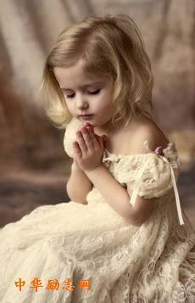
代祷是宝座前的尊荣的服事。祝福你，是神所拣选的君尊的祭司，圣洁的国度，属神的子民。当你见到主的那一天，愿你所做的一切得蒙他的喜悦和加倍赏赐！
Notes:
此培训完成后，受众能够做些什么? 简要描述受众将通过哪些方式从此演示文稿受益。

Slide 72
代祷事项 5/22
我们本周的代D事项如下：
1. 请为学员第五课学习的领受与运用代祷。
求主教导我们大能的代D—以禁食攻克敌阵之钥；
求主帮助我们明白禁食DG与众不同的五个层面；
求主帮助我们接受“有果效的禁食的建议”；
并求主感动我们愿意开始操练禁食；
求主感动我们以禁食作为礼物，送给我们所爱的人，
求主指示我们当为谁送上这样的礼物；
求主藉着“在祷告中成为同伴‘的禁食专题，让我们一起来期待禁食最美好的果效。

Slide 73
歌罗西1：9-11。 五项启示。 五项祝福。
2. 求主帮助我们在第六课里学习如何为传道人（同工）来代祷。首先要求神启示他们祂自己的旨意，包括五个方面：
a. 祈求神启示自己的旨意，在他们的里面。
b. 祈求神赐给同工智慧。
c. 祈求上帝启示同工他自己的看法。
d. 求神启示自己的圣洁给他们。
e. 祈求他们讨神的喜悦。

Slide 74
一起祷告：
歌罗西1：9-11。 五项启示。 五项祝福。
经文：好叫你们行事为人对得起主，凡事蒙祂喜悦，在一切善事上结果子，渐渐地多知道 神。照他荣耀的权能、得以在各样的力上加力、好叫你们凡事欢欢喜喜的忍耐宽容。
3. 我们要为传道人（同工）得到神在五方面更多的祝福来代D：
a. 使同工更有效率，就是使他们多结果子。
b. 求神使同工越发敬虔，就是在灵里不断长大。
c. 求神加添同工力量，就是使他们更有“耐力”。
d. 求神加添同工的耐心，使他们能坚持到底。
e. 求神使同工更加喜乐，欢喜快乐。

Slide 75
4. 求主帮助代D者领受神的呼召，愿意成为为传道人堵住破口的人。理解牧会的艰辛，知道信徒有完美牧者的遐思，这些在困难中挣扎的牧者，是何等需要我们的支援与帮助！
5. 为教会领袖所面临的问题来代祷：
a. 孤单 b. 压力 c. 不适任感
d. 沮丧 e. 属灵争战
6. 教会领袖所需要的四个领域的代祷：
a. 个人的需要 b. 家庭的需要
c. 灵性的需要 d. 会众的需要

